Slide 1
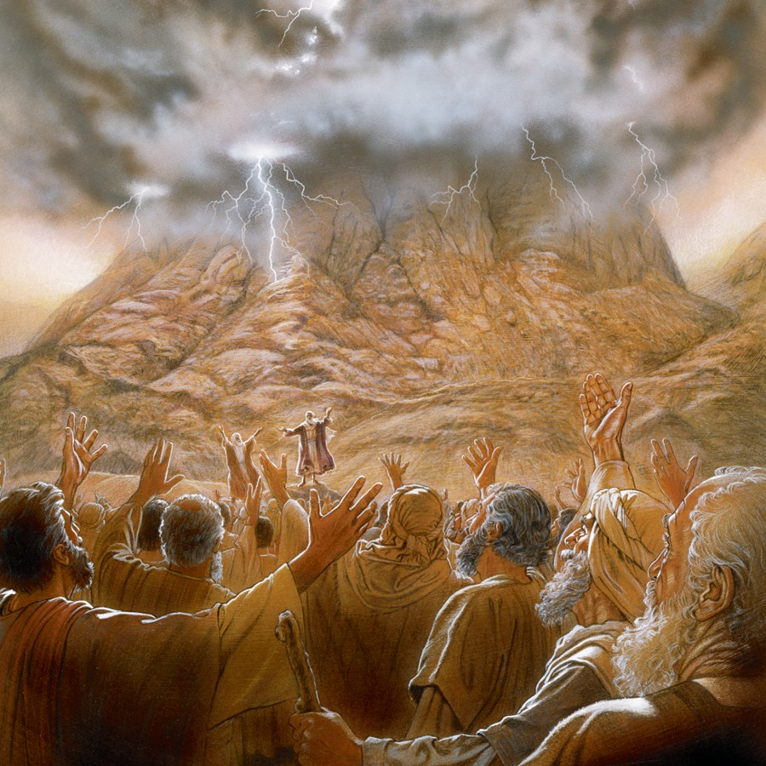
ISRAEL ES EL PUEBLO DE DIOS, TANTO DEL ANTIGUO COMO DEL NUEVO TESTAMENTO.
Y LO SERÁ POR LA ETERNIDAD.

Slide 2
¿El sábado es solamente para los israelitas?
Ex.31:12-17. “Habló además el SEÑOR a Moisés, diciendo:
13 Y tú hablarás a los hijos de Israel, diciendo: Con todo eso vosotros guardaréis mis sábados, porque es señal entre mí y vosotros por vuestras edades, para que sepáis que yo [soy] el SEÑOR que os santifico. 14 Así que guardaréis el sábado, porque santo [es] a vosotros; los que lo profanaren, de cierto morirán; porque cualquiera que hiciere obra [alguna] en él, aquella alma será cortada de en medio de su pueblo.
15 Seis días se hará obra, y el séptimo día, sábado de reposo, [será] santo al SEÑOR; cualquiera que hiciere obra el día del sábado, morirá ciertamente. 16 Guardarán, pues, el sábado los hijos de Israel: haciendo sábado por sus edades [por] pacto perpetuo.
17 Señal [es] para siempre entre mí y los hijos de Israel; porque en seis días hizo el SEÑOR los cielos y la tierra, y en el séptimo día cesó, y reposó. 18 Y dio a Moisés, cuando acabó de hablar con él en el monte de Sinaí, dos tablas del testimonio, tablas de piedra escritas con el dedo de Dios”.

Slide 3
Recuerdo que una ves, un pastor pentecostal, me pregunto si yo era judío o gentil, yo estaba comenzando a estudiar la Biblia, y le respondí, “soy gentil”. Y el me dijo: “eso es, el sábado era para los israelitas, no para los gentiles, y como tal, usted no está obligado a guardar el sábado”. Me sentí derrotado, porque eso es lo que dice Ex.31:12-17.
Y quizá, muchos hermanos que están comenzando a leer la Biblia, les sucede lo mismo que me sucedió a mi, en esa ocasión, salí perdiendo. Claro que hoy día el asunto es a otro preció, porque Dios me ha enseñado lo que realmente quiere decir el texto.
Veamos este texto, a la luz de otros pasajes de la Biblia.

Slide 4
Los gentiles, por la fe en Cristo son INGERTADOS al pueblo de Israel.
Rom.11:1-24.
Digo pues: ¿Ha desechado Dios a su pueblo? En ninguna manera. Porque también yo soy Israelita, de la simiente de Abraham, de la tribu de Benjamín.
2 No ha desechado Dios a su pueblo, al cual antes conoció. ¿O no sabéis qué dice de Elías la Escritura? Cómo hablando con Dios contra Israel dice:
3 Señor, a tus profetas han [dado] muerte, y tus altares han derruido; y yo he quedado solo, y procuran matarme.

Slide 5
4 Mas ¿qué le dice la respuesta de Dios? He dejado para mí siete mil varones, que no han doblado las rodillas delante de Baal. 5 Así también, aun en este tiempo ha quedado remanente por la elección graciosa [de Dios].
6 Y si por gracia, luego no por las obras; de otra manera la gracia ya no es gracia. Y si por las obras, ya no es gracia; de otra manera la obra ya no es obra. 7 ¿Qué pues? Lo que buscaba Israel, aquello no [lo] ha alcanzado, mas los electos lo han alcanzado; y los demás fueron cegados;
8 (como está escrito: Les dio Dios espíritu de remordimiento, ojos con que no vean, y oídos con que no oigan,) hasta el día de hoy.
9 Y David dice: Séales vuelta su mesa en trampa, y en red, y en tropezadero, y en paga;
10 sus ojos sean obscurecidos para que no vean, y agóbiales siempre el espinazo.

Slide 6
11 Digo pues: ¿Tropezaron luego de tal manera que cayesen del todo? En ninguna manera; mas por la caída de ellos [vino] la salud a los gentiles, para que [por ellos] fuesen provocados a celos.
12 Y si la caída de ellos es la riqueza del mundo, y el menoscabo de ellos, la riqueza de los gentiles, ¿cuánto más [lo será] la plenitud de ellos?
13 Porque (a vosotros digo, gentiles). En cuanto a la verdad, yo soy apóstol de los gentiles, mi ministerio honro, 14 si en alguna manera provocase a celos a mi nación, e hiciese salvos a algunos de ellos. 15 Porque si el desechamiento de ellos es la reconciliación del mundo, ¿qué [será] el recibimiento [de ellos], sino vida de [entre] los muertos?
16 Y si el primer fruto es santo, también lo [será] el todo, y si la raíz [es] santa, también [lo serán] las ramas. 17 Y si algunas de las ramas fueron quebradas, y tú, siendo oliva silvestre, has sido injertado en lugar de ellas, y has sido hecho participante de la raíz y de la grosura de la oliva; 18 no te jactes contra las ramas; y si te jactas, [sabe] que no sustentas tú a la raíz, sino la raíz a ti.
19 Dirás pues: Las ramas fueron quebradas para que yo fuese injertado.

Slide 7
20 Bien; por [su] incredulidad fueron quebradas, mas tú por la fe estás en pie. No te ensoberbezcas, antes teme.
21 Que si Dios no perdonó a las ramas naturales, a ti tampoco te perdonará.
22 Mira antes la bondad y la severidad de Dios; la severidad ciertamente en los que cayeron; mas la bondad (de Dios) en ti, si permanecieres en la bondad; [pues] de otra manera tú también serás cortado.
23 Y aun ellos, si no permanecieren en incredulidad, serán injertados; que poderoso es Dios para volverlos a injertar.
24 Porque si tú eres cortado de la oliva [que es] silvestre por naturaleza, y contra natura fuiste injertado en la buena oliva, ¿cuánto más éstos, que son las [ramas] naturales, serán injertados en su oliva?

Slide 8
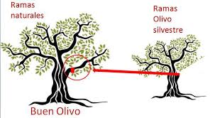
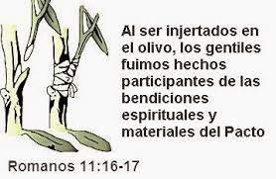
Las ramas quebradas, representan a los israelitas que apostataron de la Palabra de Dios, que Él les había revelado.
Las ramas injertadas, representan a los gentiles que aceptan el mensaje, que despreciaron los israelitas apóstatas del N. T.
Note que el tronco queda firme, el remanente fiel .

Slide 9
¿Cómo llegan los gentiles a ser “injertados”?
Ga.3:26-29. Por la fe, Llegamos a ser hijos de Abram, las promesas y requisitos, nos son dados a nosotros los gentiles, y ahora somos una sola familia.
26 porque todos sois hijos de Dios por la fe en Cristo Jesús.
27 Porque todos los que habéis sido bautizados en Cristo, de Cristo estáis vestidos.
28 No hay [aquí] judío, ni griego; no hay siervo, ni libre; no hay macho, ni hembra: porque todos vosotros sois uno en Cristo Jesús.
29 Y si vosotros sois de Cristo, ciertamente la Simiente de Abraham sois, y conforme a la promesa, los herederos.

Slide 10
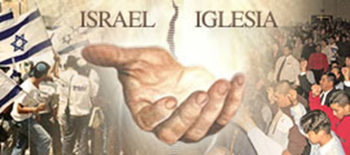
DE ESTA FORMA, SEGÚN LA BIBLIA, ISRAELITA Y GENTILES POR LA FE EN CRISTO LLEGAMOS A SER UN SOLO PUEBLO

Slide 11
¿Qué exigencia le hace Cristo al Israel del N. T.?
Juan 14:15. “Si me amáis, guardad mis mandamientos”.
¿Bajo que norma será juzgado Israel?
Sant.2:10-12. “Porque cualquiera que hubiere guardado toda la ley, y ofendiere en un punto, es hecho culpable de todos.
11 Porque el que dijo: No cometerás adulterio; también ha dicho: No matarás. Y, si no hubieres cometido adulterio, pero hubieres matado, ya eres hecho transgresor de la Ley.
12 Así hablad, y así obrad, como los que habéis de ser juzgados por la ley de [la] libertad”.

Slide 12
Ap.12:17: “Entonces el dragón se llenó de ira contra la mujer y se fue a hacer la guerra contra el resto de la descendencia de ella,[14] contra los que guardan los mandamientos de Dios y tienen el testimonio de Jesucristo”.
El Dragón es Satanás, la mujer es la iglesia tanto del A. T. como del Nuevo Testamento. Los “descendientes de la mujer”, antes del “resto de la descendencia de ella” ”, el es pueblo remanente de Israel, que habían “guardado los mandamientos de Dios”, por tanto, el “resto de la descendencia de la mujer”, son los que guardan LOS mandamientos de Dios, que por su puesto incluye, guardar el sábado, séptimo día, que Dios bendijo en la creación.
Aquí tenemos descrita la “lucha secular entre Cristo y Satanás” en pleno desarrollo, desde el Edén, hasta la segunda venida de Cristo. Satanás luchando por destruir al REMANENTE de la iglesia, los que guardan los mandamientos DE DIOS, y Cristo defendiendo a su remanente precioso, como defiende “la niña de sus ojos”. (Ver Zac.2:8).

Slide 13
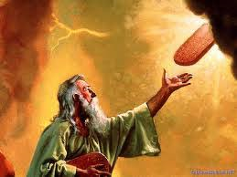
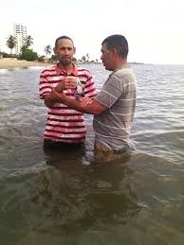
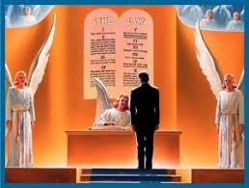
Dios le entregó al pueblo de Israel a través de Moisés la Ley escrita, (Ver Ex.31:18).
Abraham la conocía y la guardo antes del Sinaí. (Ver Gé.26: 5).
Cuando un israelita o gentil hoy, entrega su vida a Cristo, el Espíritu Santo comienza a realizar su obra transformadora dentro de él, capacitándolo para obedecer la ley de Dios. (Ver Ez.36:27).
Sobre esa ley se realizará el juicio del pueblo de Israel, y se exigirá haberla obedecido para ingresar a la Santa Ciudad, y comer del árbol de la Vida. (Ver Ap.22:14). Es decir, al cielo no entrará ningún desobediente a la Ley de Dios.

Slide 14
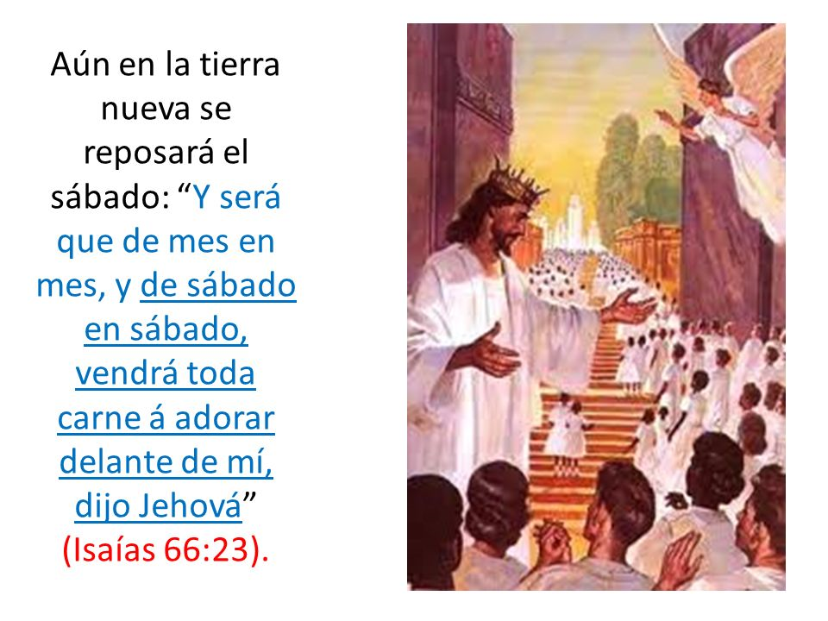
Ahora vemos tres cosas muy importantes.
1). Dios exigía en el A.T. al pueblo de Israel guardar el sábado, esto incluye guardar los diez mandamientos Ex.31:12-17.
2). En el N. T. Cristo, exige a sus Hijos, obedecer la Ley, esto incluye guardar el sábado. Juan 14:15, Luc.4:16; 23:56; 1 Ju.2:3,4.
3). En la tierra nueva se observará el sábado, lo cual incluye todos los diez mandamientos.
Y será que de luna nueva en luna nueva, y de sábado en sábado, vendrá toda carne a adorar delante de mí, dijo el SEÑOR.
Is.66:23.
Según la Biblia, esta es la interpretación correcta, que tiene Ex.31:12-17, y no como la que le dio el pastor pentecostal.

Slide 15
Además debemos guardar el sábado, porque la Biblia dice:
Heb.13:8. “Jesucristo es el mismo ayer, y hoy, y por los siglos”.
Santi. 1:17 “Toda buena dádiva y todo don perfecto desciende de lo alto, del Padre de las luces, en el cual no hay mudanza, ni sombra de variación”.
Sal. 89.34. No olvidaré mi pacto, Ni mudaré lo que ha salido de mis labios
Is.40:8. Secase la hierba, marchitase la flor; mas la palabra del Dios nuestro permanece para siempre.
Mar.2:27. “También les dijo—: El sábado fue hecho para el hombre, y no el hombre para el sábado”. No dice que para los ISRAELITAS.

Slide 16
Conclusión
Así pues queda claro que el sábado no era solamente para el pueblo de Israel, sino que trasciende a través de toda la Biblia hasta la tierra nueva.
Les deseo muchas bendiciones del Dios Creador del cielo y de la tierra.
Y MI INVITACIÓN ES QUE SE PREPAREN, CRISTO REGRESA PRONTO. SI, VEN SEÑOR JESÚS. AMEN.

